Slide 1


Formation, Conseil, Ingénierie

Slide 2

QuizizSkillz
Développeurs :
Lors du passage d’un QCM, celui qui montre le plus ses compétences, ce n’est pas celui qui passe le questionnaire, mais le créateur de ce QCM
Objectifs :.
Red des deux ojectif
1 – gestionnaire Qcm 2- permettre mise en pratique
L’application est fonctionnelle et est en ligne.

Slide 3
QuizizSkillz

Slide 4
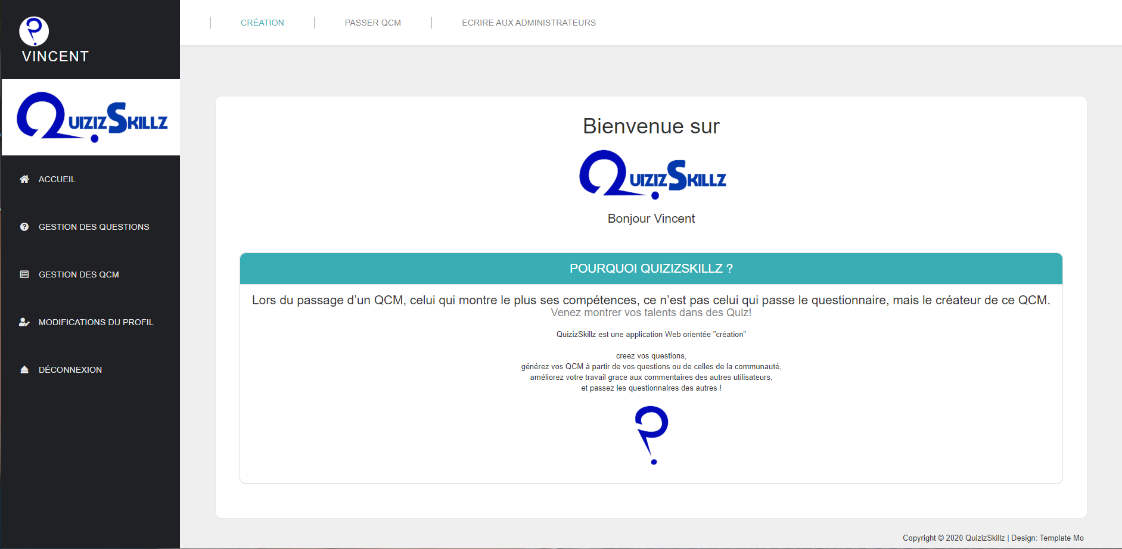
QuizizSkillz
Objectifs fonctionnels :
Application WEB de gestionnaire de QCM orientée « création »
Partage des questions entre créateurs pour réaliser de meilleurs QCM
Passage des QCM par des utilisateurs
Amélioration des questions et QCM par des outils statistiques et des retours de la communauté
Évaluation par des experts susceptibles de détecter des compétences

Slide 5
QuizizSkillz
Version 0.1 (13/03)
Application unifiée
Technologies :
Environnement : IDE : Eclipse, STS, VS Code ; Git ; Apache TomCat ; MySql
Langages : JAVA JEE, SQL, JPQL, HTML5, CSS3, JavaScript
Frameworks : Maven, JPA-Hibernate, JSP, Servlets, Spring MVC, Junit, Bootstrap
Fonctionnalités :
S’inscrire
Authentification
Créer, éditer des questions et des QCM, Recherches multicritères
Passer des QCM

Slide 6
QuizizSkillz
Version 0.1 (13/03)
Technologies :
Eclipse, STS, VS Code, Git ; Apache TomCat, MySql, JAVA JEE, SQL, JPQL, HTML5, CSS3, JavaScript, Maven, JPA-Hibernate, JSP, Servlets, Spring MVC, Junit, Bootstrap
Fonctionnalités :
S’inscrire ; Créer, éditer, passer des questions et des QCM
Version 0.2 (19/05)
Fonctionnalités : Ajout d’images/vidéos dans les questions,
ux designer,
mail,
deploiement web ….

Slide 7
QuizizSkillz
Démonstration
partie création

Slide 8













QuizizSkillz
Vue (JSP)
v 0.1
Modèle
Servlet
Contrôleurs
MVC
Services
JPA
Persistance
Base de données

Slide 9






QuizizSkillz
v 0.2
Application Angular
Vue
Modèle
Servlet
Contrôleurs
Modèle
Contrôleurs Web Services REST
web services
Services
Services
boot
Persistance
Persistance
data
Base de données

Slide 10
QuizizSkillz
Version 0.1 (13/03)
Technologies :
Eclipse, STS, VS Code, Git ; Apache TomCat, MySql, JAVA JEE, SQL, JPQL, HTML5, CSS3, JavaScript, Maven, JPA-Hibernate, JSP, Servlets, Spring MVC, Junit, Bootstrap
Fonctionnalités :
S’inscrire ; Créer, éditer, passer des questions et des QCM
Version 0.2 (19/05)
Technologies : v0.1 + Spring Boot (web services), Angular (web app).
Fonctionnalités : v0.1 + web services, Web App, ajout d’images/vidéos dans les questions, UX Designer, Module Mail, ...

Slide 11
QuizizSkillz
Version 0.1 (13/03)
Technologies :
Eclipse, STS, VS Code, Git ; Apache TomCat, MySql, JAVA JEE, SQL, JPQL, HTML5, CSS3, JavaScript, Maven, JPA-Hibernate, JSP, Servlets, Spring MVC, Junit, Bootstrap
Fonctionnalités :
S’inscrire ; Créer, éditer, passer des questions et des QCM
Version 0.2 (19/05)
Technologies : v0.1 + Spring Boot (web services), Angular (web app).
Fonctionnalités : v0.1 + web services, ajout d’images/vidéos dans les questions.
Version 0.3 (??/??)
Amélioration et mise en conformité :
documentation
couverture et robustesse des tests
remaniement et nettoyage du code
Fonctionnalités : enregistrement des statistiques, système de certification

Slide 12
QuizizSkillz
Méthodologie
Menu (en haut à droite sur mobiles)
> Liste des QCM <
QCM à choisir :
Intitulé :
« QuizizSkillz Méthodologie »
(le dernier)
http://homer.iguane.org:4200

Slide 13
QuizizSkillz
Conclusion
Montée en compétence sur de nombreuses technologie
Projet fonctionnel, constitué de :
Une application unifiée, orientée back-office et gestion
Une application (web app) de passage de QCM, associée à une application de web services
Plus accessible pour le plus grand nombre :
- design plus réactif (responsive)
- plus épuré
- utilisation plus simple

Slide 14
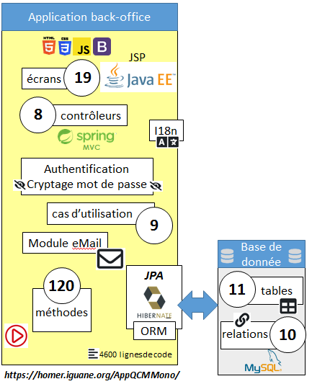
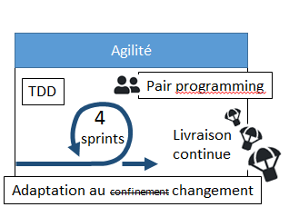
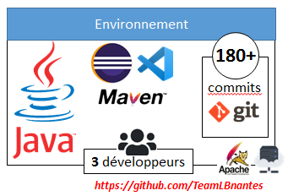
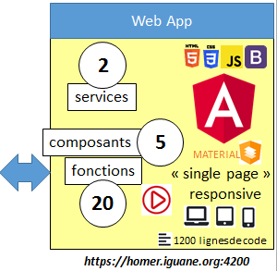
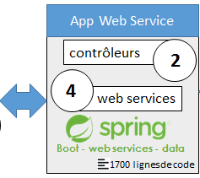

QuizizSkillz
Conclusion
Montée en compétence sur de nombreuses technologie mesurable sur ...

Slide 15
QuizizSkillz
Remerciements
Dawan :
  Jerome Merckling, Laurence Baron Gomez
  Jean-Marc, Christopher, Mourad, Christophe, Yves
Les co-stagiaires de la promo Java JEE mars 2020 :
Fredy, Paul, Antoine, Erwan, Théo, Libia, Safae, Asmaa, David, Cédric, Pierre
Merci pour votre attention

Slide 16
